Slide 1
Uma introdução à plataforma Arduino
Felipe Kühne
fkuhne@pucrs.br
Maio/2018

Slide 2
Antes do arduino

Slide 3
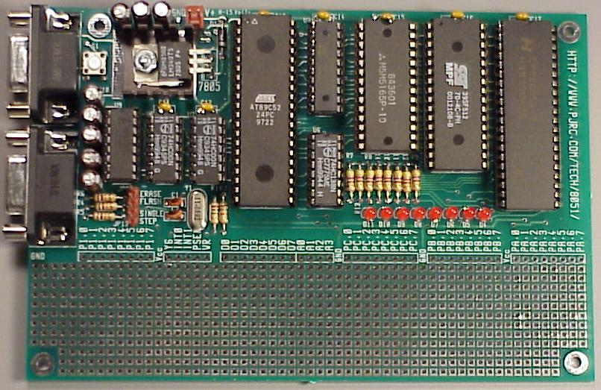
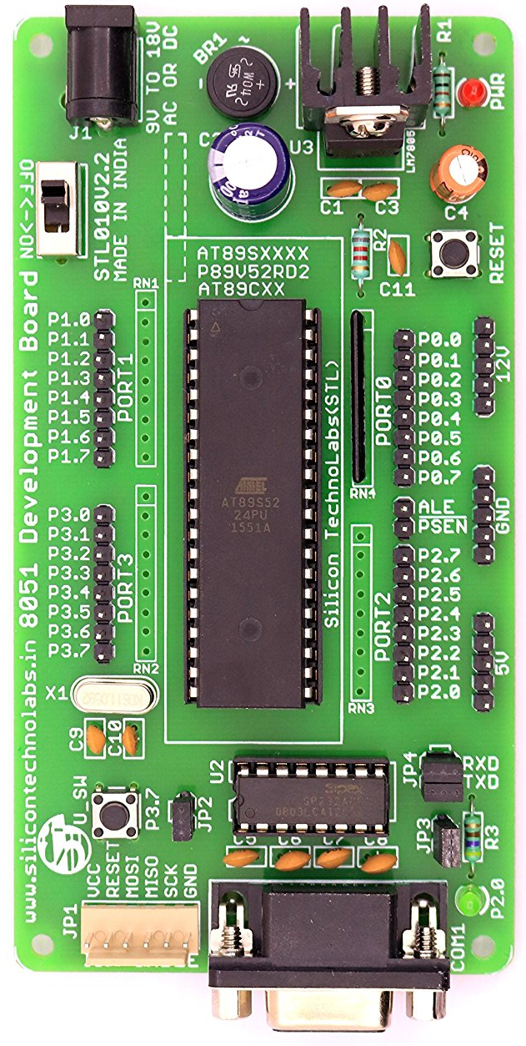

Slide 4
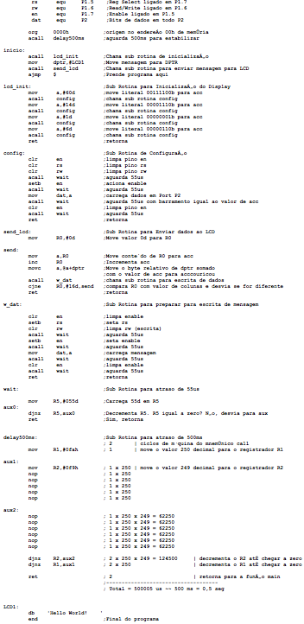
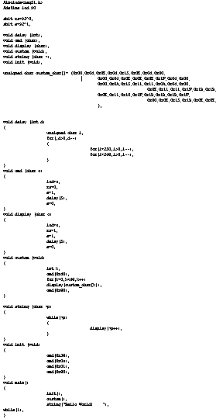
Assembly: 122 linhas
C: 77 linhas

Slide 5
Para executar o código:

